Slide 1
Aufgabenstellung
Implementierung eines Programms zur Ansteuerung des PCA9682 mit dem LPC1768 sowie zur Bestimmung der Beleuchtungsstärke
Konstruktion einer Messvorrichtung für die LED-Module
Durchführung von Messreihen zur Beleuchtungsstärke von LED-Modulen mit verschiedenen Optiken

Slide 2
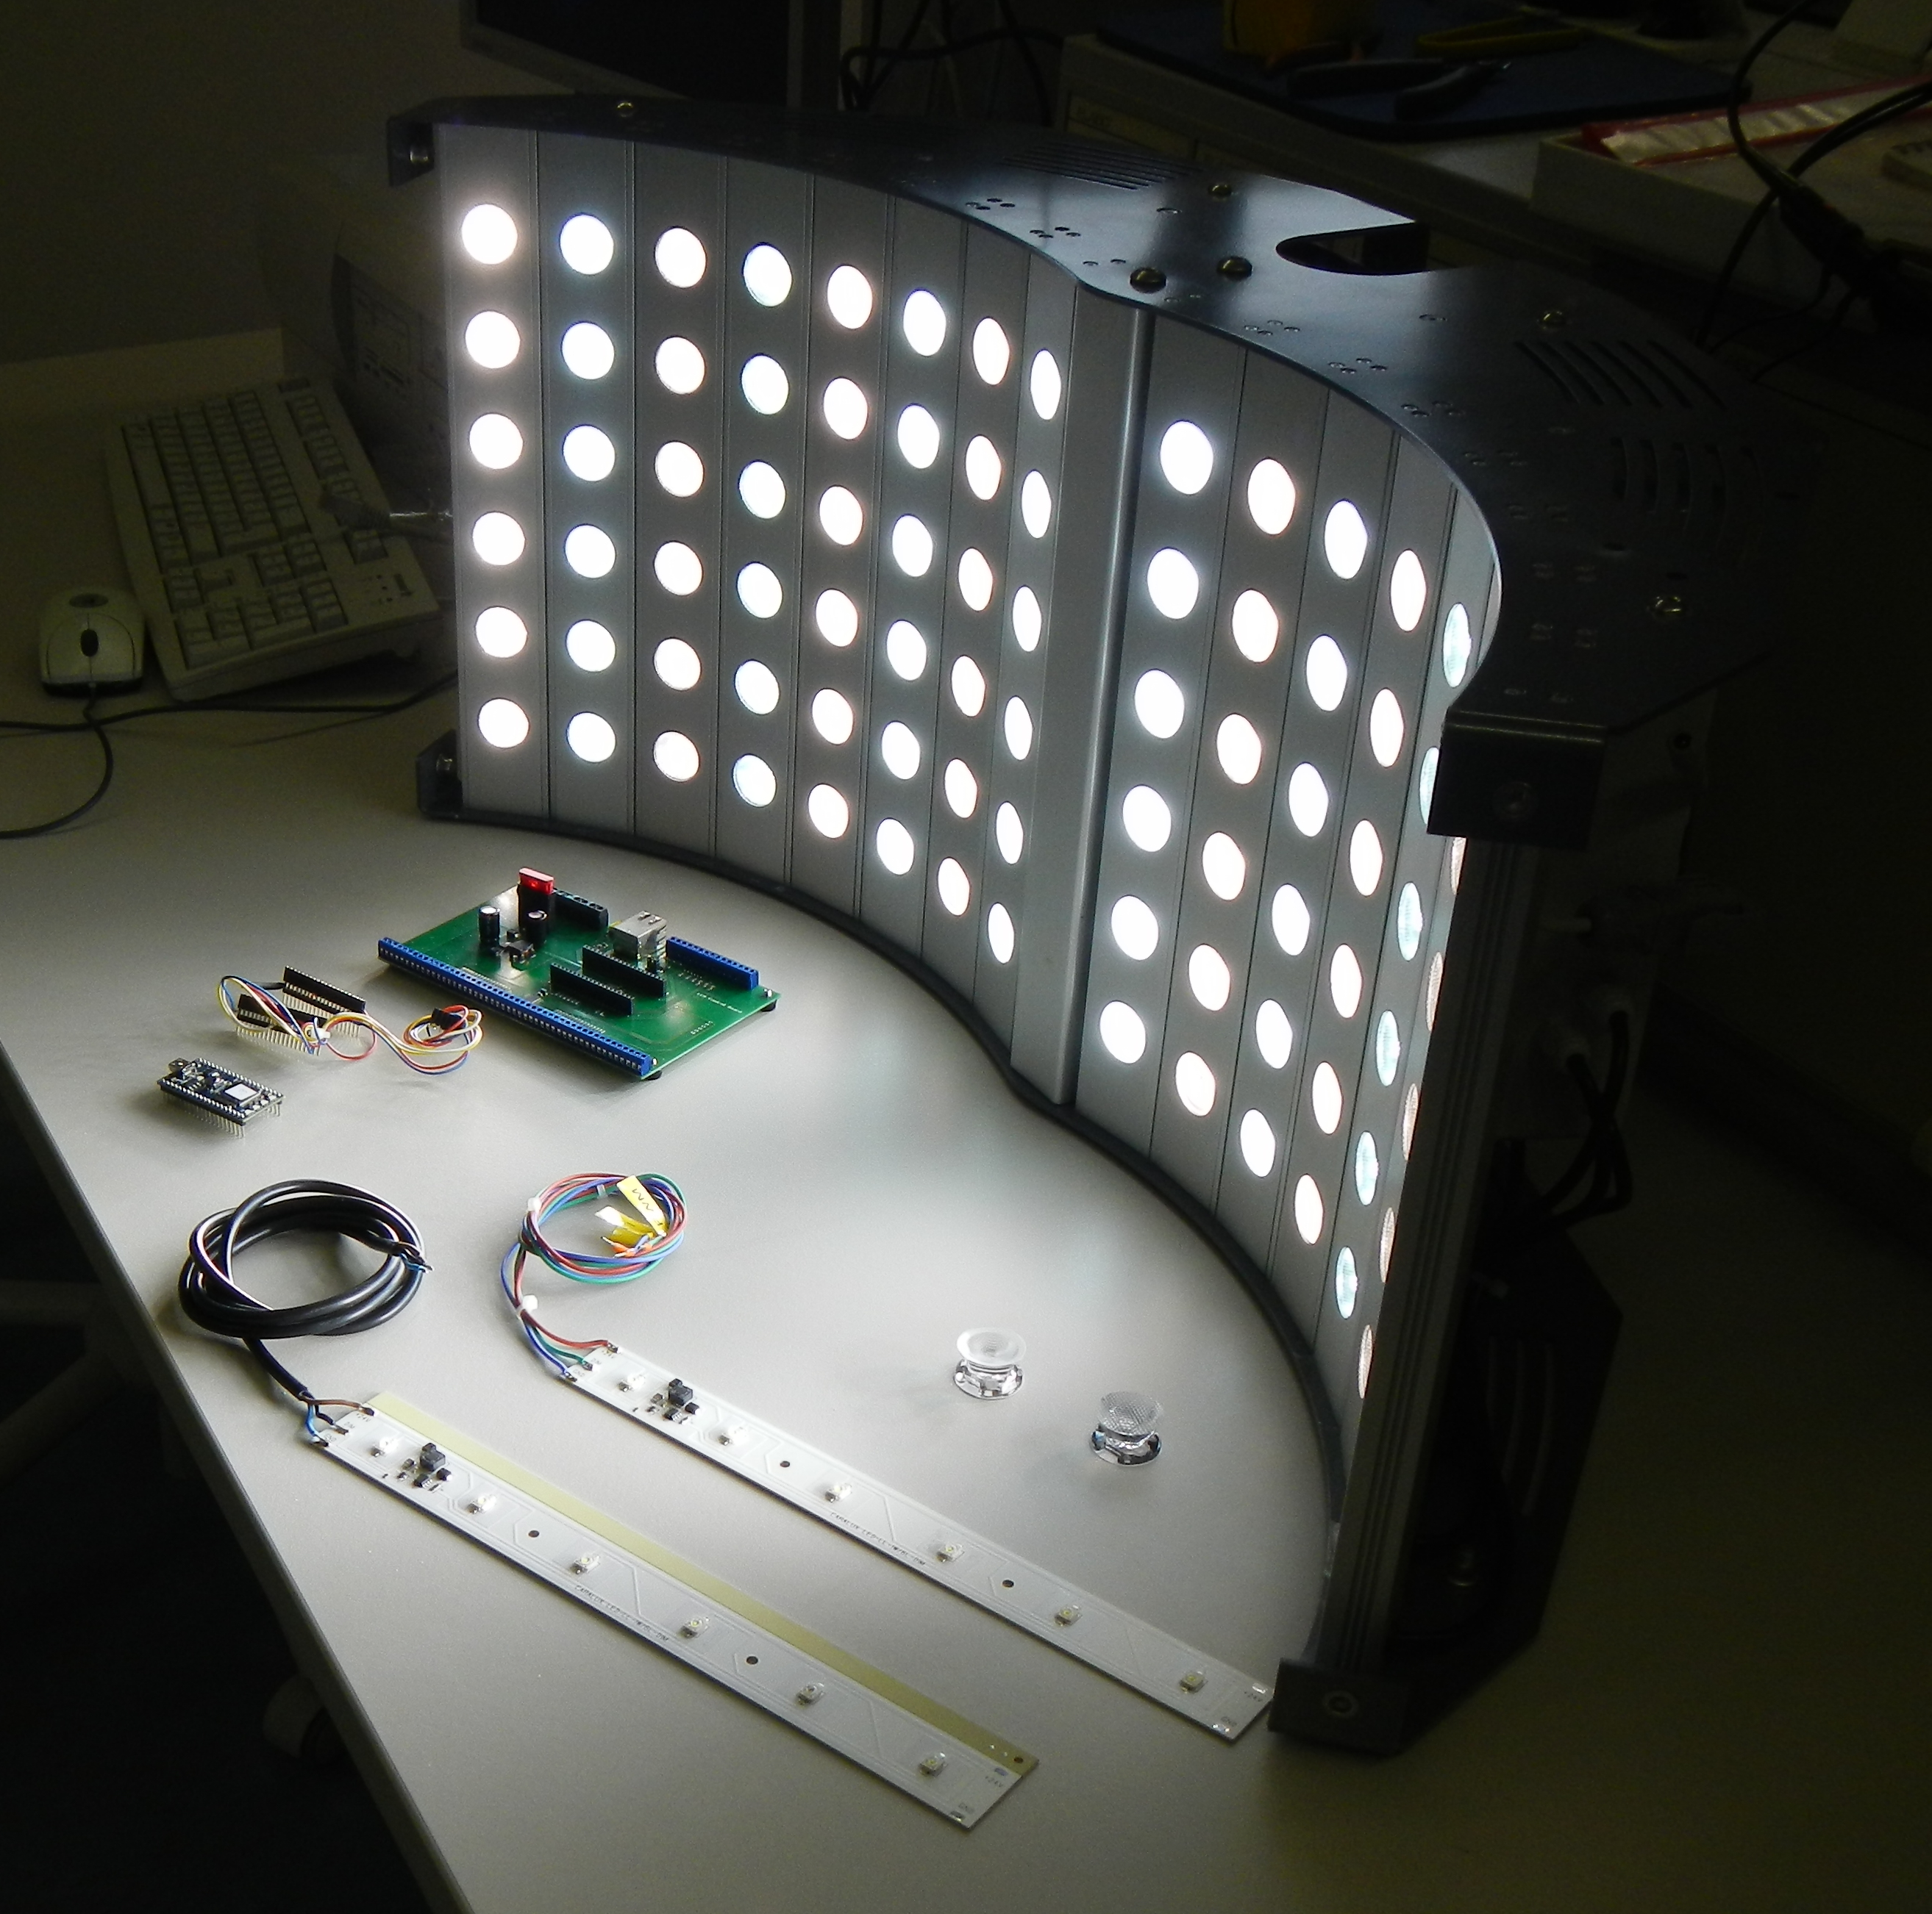
Eingesetzte Hardware

Slide 3
Caralux LED-Board
Sockel für LPC1768 und kompatible Mikrocontroller
PCA9685
DS18S20 (nur mit externem Pullup)
Schnittstellen beispielsweise für:
  USB, RJ45 Ethernet, RS485
  Spannungsein- und ausgang, 16x PWM-Ausgang

Slide 4
LED-Module LED-LL-1,0/6L-DIM
Leuchtquelle 6x LED Osram W5AM-LX-6Q
Integrierter Konstantstromtreiber
Zwei verschiedene Ausführungen des Moduls mit Beschaltung des Konstantstromtreibers für 350mA und 500mA
Versorgungsspannung 24 Volt
Signaleingang invertiert 0-20 Volt
Kann mit verschiedenen Optiken bestückt werden

Slide 5
LED-Optiken
äußerlich gleiche Abmessungen
Unterseite mit Klebefläche zur leichten Montage
Unterschiedliche Leuchtcharkteristik:
  Titanium-O-M: flächige Ausleuchtung, Abstrahlwinkel +-13 Grad
  Titanium-O-SS: gebündelte Ausleuchtung, Abstrahlwinkel +-7 Grad

Slide 6
Mikrocontroller LPC1768
Basiert auf ARM Cortex-M3, optimiert auf geringen Energieverbrauch
Taktrate bis 100 MHz
Bis 512kByte Flash
Bis 64kByte Datenspeicher
Viele Schnittstellen für Peripherie, z.B.: USB, Ethernet, CAN-Bus, I2C, ...

Slide 7
PWM-Controller PCA9685
16 unabhängig steuerbare PM-Ausgänge
12 Bit Auflösung ermöglicht 4096 Dim-Stufen
I2C-Schnittstelle
Weitere Funktionen wie:
  AllCall-Adresse, kann selbst definiert werden
  Separater OE-Eingang zur (De-)Aktivierung aller Kanäle
  Individuelle Schaltzeitpunkte der PWM-Lanäle zur Entlastung des Netzteils

Slide 8
Lichtsensor GeoSys GSLx
Messbereich laut Datenblatt 0 – 50 Lux
Enthält Photodiode TSL250R von Taos
Liefert Ausgangsstrom, welcher linear mit der Beleuchtungsstärke ansteigt bzw. abfällt
Somit externe Beschaltung mit präzisen Widerständen nötig um exakte Messwerte zu erhalten
Nicht für Messung von PWM-gedimmten Leuchtquellen geeignet, da hierfür nicht träge genug

Slide 9
Lichtsensor TSL2561
Messbereich laut Datenblatt 0,1 – 40.000 Lux
Schnittstelle I2C
2 integrierte Photodioden zur Ausfilterung von IR-Licht
Auflösung der integrierten D/A-Wandler: 16Bit
Mehrere vordefnierte I2C-Adressen konfigurierbar

Slide 10
Temperatursensor DS18S20
Messbereich -55 bis +125 Grad Celsius
Genauigkeit +-0,5 Grad Celsius (-10 – 85°)
0,2 Sekunden Messdauer
Schnittstelle: OneWire-Protokoll
Außer einem externem Pullup-Widerstand, keine weitere Beschaltung nötig

Slide 11
Versuchsanordnung
Basis ist Versandpapprohr 10x120cm
Kunsstoffdeckel Seite a mit Öffnung für LED-Modul
Kunstoffdeckel Seite b mit Sensoren bestückt
Kunststoffdeckel Seite b zusätzlich mit Abdeckung versehen um Eindringen von Fremdlicht zu verhindern, da Kunststoffdeckel teilweise lichtdurchlässig

Slide 12
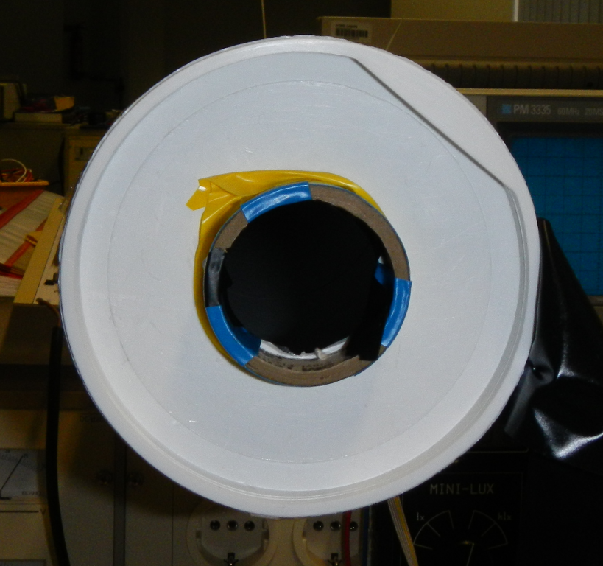
Kunststoffdeckel Seite a

Slide 13
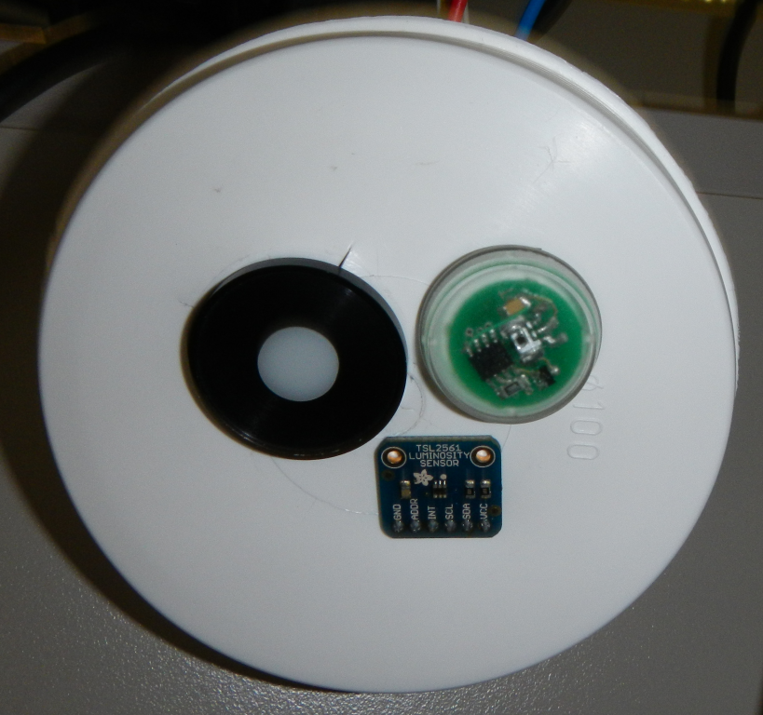
Kunststoffdeckel Seite b

Slide 14
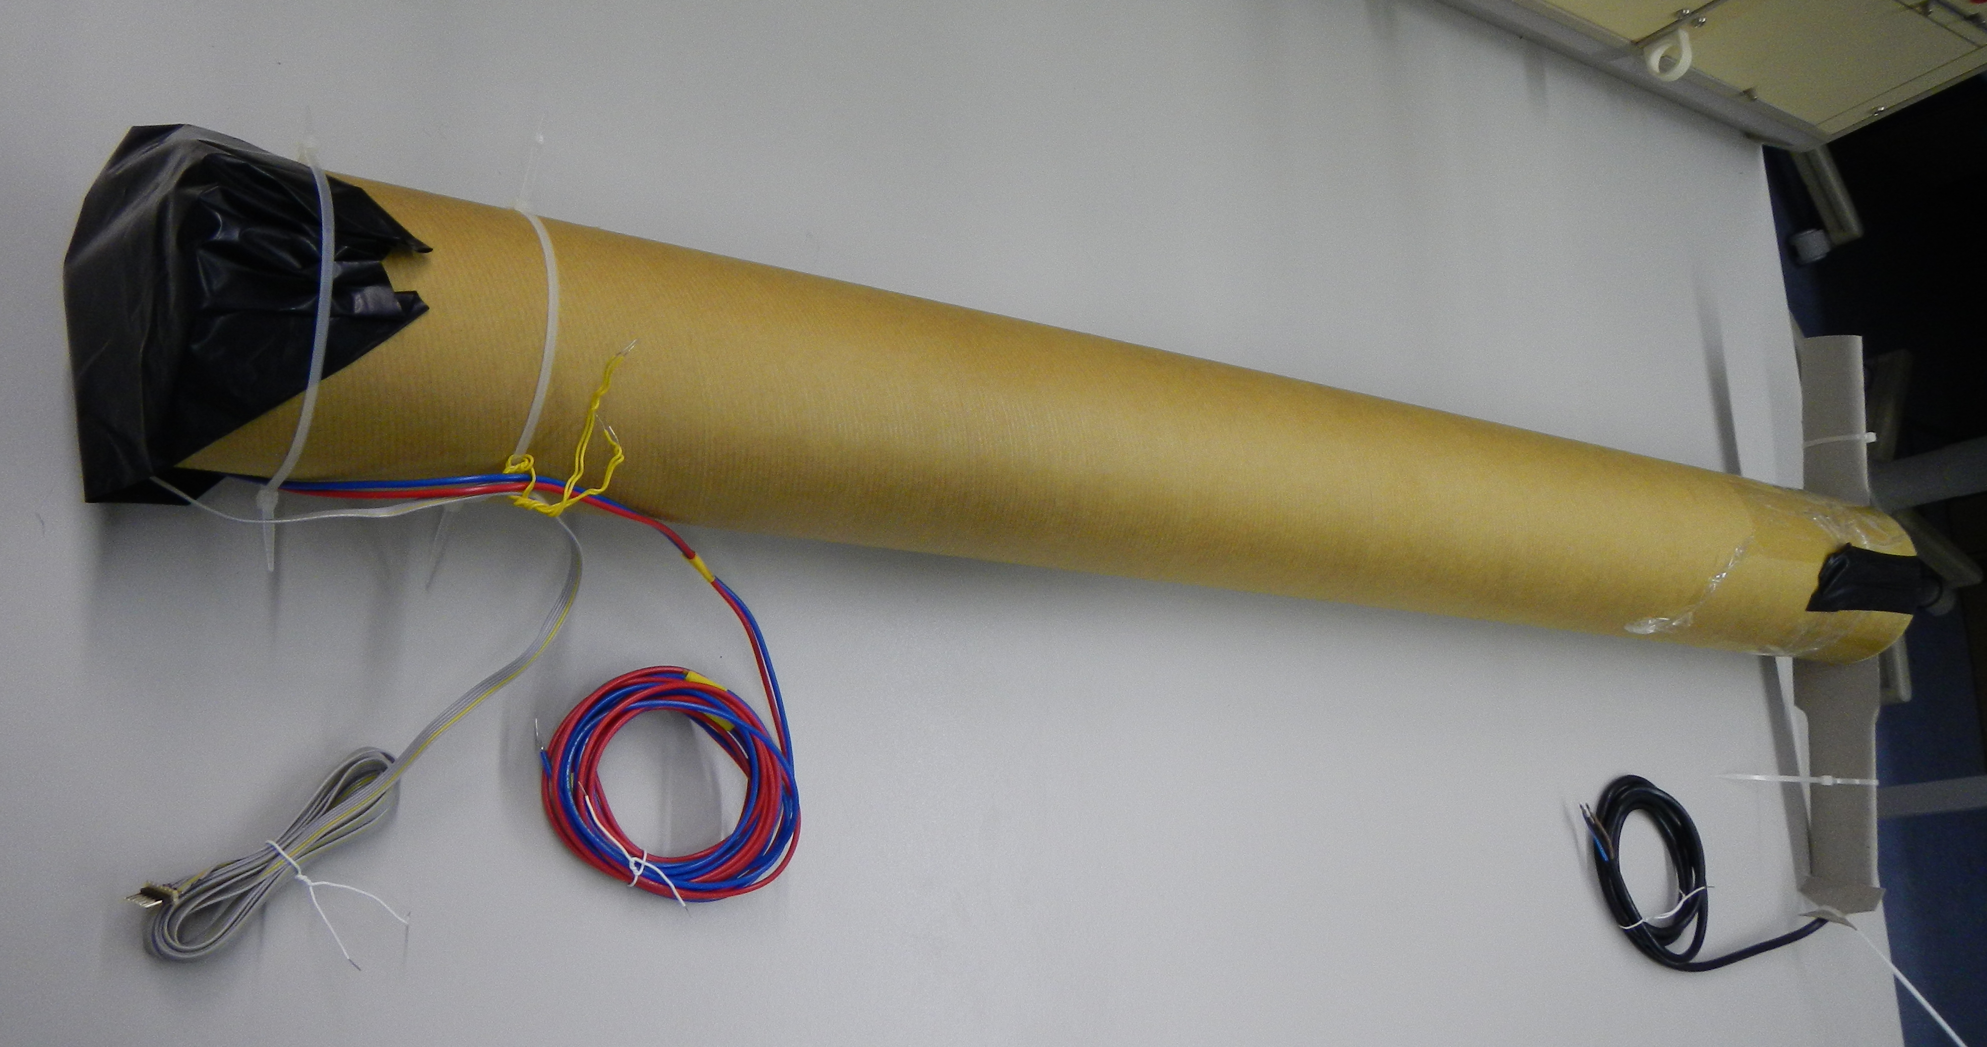
Papprohr des Messaufbau

Slide 15
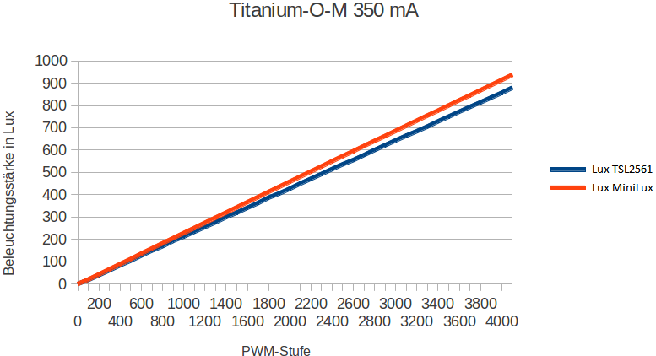
Messergebnisse
LED-Modul 350mA - Titanium-O-M

Slide 16
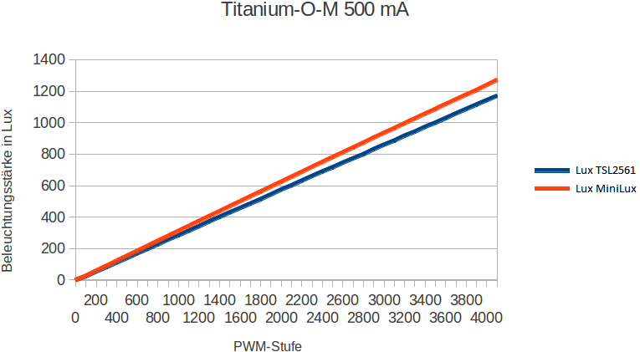
Messergebnisse
LED-Modul 500mA - Titanium-O-M

Slide 17
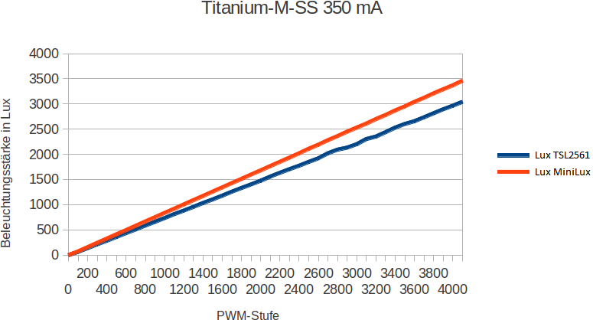
Messergebnisse
LED-Modul 350mA - Titanium-O-SS

Slide 18
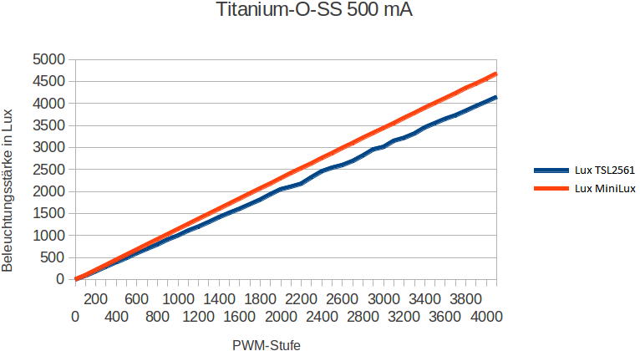
Messergebnisse
LED-Modul 500mA - Titanium-O-SS

Slide 19
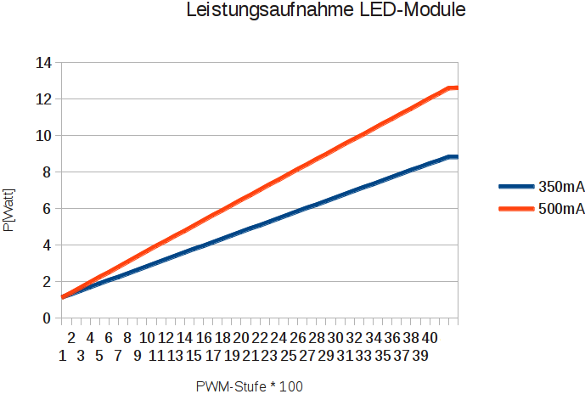
Leistungsaufnahme
LED-Module während Messreihe

